Slide 1
فونداسیون

Slide 2
تعریف فونداسیون
پی یا فوندانسیون عبارت است از سازه زیرین و بخشی از خاک مجاور سازه که تحت تاثیر سازه و بارهای وارد بر آن می باشد.
به طور خلاصه پی، یک المان واسطه برای انتقال بار های سازه به خاک است.
این انتقال باید طوری باشد که گسیختگی برشی و نشست بیش از حد رخ ندهد و ضمنا پایداری سازه در برابر واژگونی و لغزش تامین شود.

Slide 3
تعریف فونداسیون
پی ها بر اساس عمق و نوع عملکرد تقسیم بندی می شوند.
به طور کلی چنانچه لایه مقاوم در نزدیکی سطح زمین قرار گرفته باشد، پی در سطح و در غیر این صورت برای رسیدن به لایه مقاوم عمق پی افزایش می یابد.
به طور کلی پی ها به 3 دسته تقسیم بندی می شوند :
پی های سطحی Shallow Foundation
پی های ترکیبی Deep Foundation
پی های ویژه

Slide 4
پی های سطحی
پی های سطحی از متداول ترین انواع پی ساختمان و اغلب عمق استقرارشان کم تر از عرض آن ها است ولی به طور کلی اگر عمق مدفون پی (فاصله سطح زمین تا کف پی) کوچکتر و مساوی 4 تا 5 برابر عرض پی باشد پی را سطحی در نظر می گیرند.
به لحاظ آنالیزی و طراحی ، انواع پی های سطحی عبارتند از :
·پی منفرد Isolated footing
· پی کلاف دار یا باسکولی Strap footing
· پی مرکب Combined footing
· پی نواری Strip footing
· پی شبکه ای Grid footing
· پی گسترده Mat Footing

Slide 5
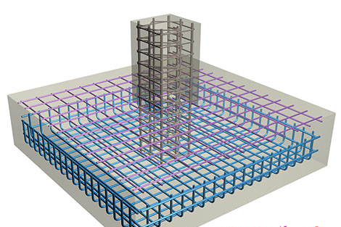
پی منفرد
پی منفرد ، بار یک ستون را تحمل نموده و ساده ترین و عمدتا کم هزینه ترین نوع پی است.

Slide 6
پی منفرد
استفاده از پیهای منفرد برای ساختمان های با تعداد طبقات کم) حدود 2 طبقه( با ستون های ترجیحا دارای فقط بار قائم و واقع در مرکز پی(بدون خروج از مرکزیت) توصیه می گردد.
پی های منفرد به وسیله یک المان محوری به نام شناژ در 2 امتداد طولی و عرضی به یکدیگر متصل می گردند.
شناژ عنصری است که هیچ نقشی در تحمل بارهای وارده و انتقال آنها به زمین نداشته و نمی تواند نشست نسبی را کنترل کند.
تنها وظیفه شناژ، به هم کلاف کردن پی و جلوگیری از حرکت افقی آنها نسبت به یکدیگر است.

Slide 7
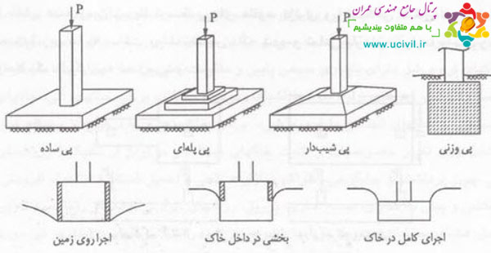
انواع پی های منفرد
از دیدگاه ضخامت یا مقطع قائم، پی های منفرد و یا تک ممکن است به صورت ثابت، پله ای و یا شیبدار باشند.

Slide 8
پی کلاف دار یا باسکولی
در بسیاری از مواقع به علت وجود لنگر در مرکز یک پی و یا محدودیت در زمین ساختمان (قرارگیری بعضی از ستون ها در پیرامون پلان ساختمان) ، طرح یک پی متقارن با قرارگیری ستون در مرکز آن امکان پذیر نیست.
از آنجا که بار وارد از طرف ستون به پی، نسبت به مرکز پی دارای خروج از مرکزیت است، لذا در این حالت طراحی یک پی منفرد مقدور نیست.
در اینصورت به منظور جلوگیری از دوران پی ها و دستیابی به یک طرح مناسب و قابل قبول، باید پی ها را به وسیله یک تیر خمشی قوی به نام کلاف به یکدیگر متصل نمود.
این نوع پی را پی کلاف دار یا باسکولی می نامند.

Slide 9
پی کلاف دار یا باسکولی
کلاف دو عملکرد اصلی دارد:
· انتقال تنش از پی دارای خروج از مرکزیت به پی دیگر (نوعی تعدیل تنش)
· کنترل نشست های مطلق و نامتقارن پی

Slide 10
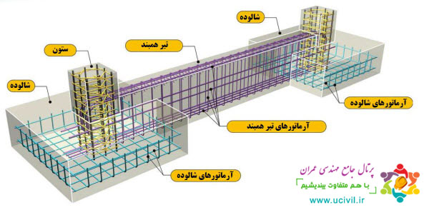
پی کلاف دار یا باسکولی
مطابق شکل زیر تیر هم بند باید 5 تا 10 سانتی متر بالاتر از سطح زمین قرار گرفته باشد تا در انتقال بار به زمین مشارکت نداشته باشد.

Slide 11
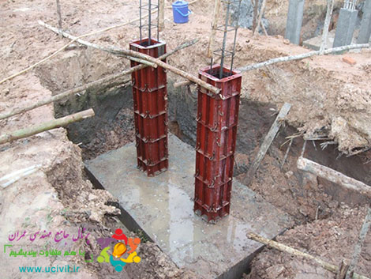
پی مرکب
پی مرکب بار بیش از یک ستون را تحمل می کند و با افزایش تعداد ستون ها متکی برپی ، به پیهای مرکب دو ستونی ، سه ستونی و در نهایت به پی های نواری منجر می شود که طول آنها چند برابر عرضشان می باشد.
پی های مرکب دو ستونی در پلان عموما به شکل مستطیلی بوده ، اگرچه پلانهای ذوزنقه ای ،باسکولی ،T شکل ، حفره ای و تیری برای پی دو یا سه ستونی نیز مرسوم است.

Slide 12
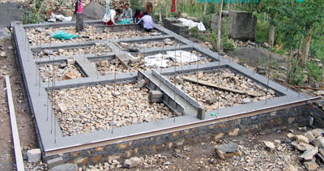
پی نواری
با اتصال فونداسیون ستون های یک ردیف و یا فونداسیون زیر دیوار باربر، پی نواری ایجاد می گردد.
نسبت طول به عرض در این نوع پی ها زیاد است.
از مزایای این سیستم می توان به تعدیل تنش های زیر پی و در نتیجه کاهش نشست مطلق زیر ستون ها و کاهش نشست متفاوت بین ستون ها اشاره کرد.
در صورت جواب گو نبودن سیستم پی نواری یک طرفه از نقطه نظر نشست و ظرفیت باربری ، پی نواری 2 طرفه توصیه می شود.

Slide 13
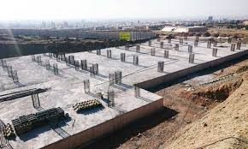
پس گسترده
در صورت اجرای پروژه های بزرگ و سنگین بر روی زمین های با مقاومت کم و یا وجود تفاوت قابل ملاحظه بار دیوارها و ستون های مجاور ، جهت حصول عکس العمل یکنواخت و به حداقل رساندن نشست های غیر یکنواخت،هنگامی که استفاده از پی های منفرد و یا نواری میسر نبوده و یا بخش عمده زمین زیربنا توسط پی های منفرد ، نواری و یا شبکه ای اشغال شود، تمام محدوده زیربنا به ساخت پی اختصاص داده شده و تمامی بارهای دیوارها و ستون ها توسط یک دال یکپارچه تحمل می شود، به این سیستم ، پی گسترده گفته می شود.
توزیع یکنواخت تر تنش و کاهش نشست غیر یکنواخت پی از مزایای پی گسترده است.

